Slide 1
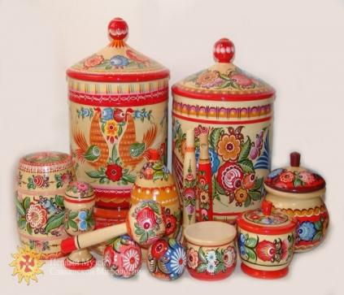
городецкая роспись
ООД по изобразительному искусству в старшей группе
Подготовила воспитатель Гизамова Альбина Ринатовна

Slide 2
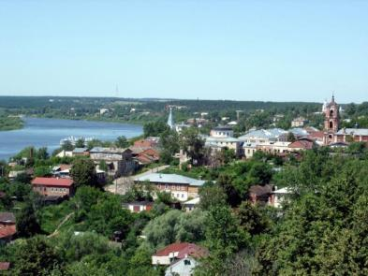
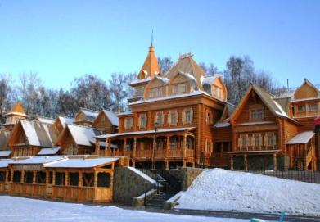
Родина городецкой живописи, а точнее, росписи по дереву— старинный волжский город. И в Городце и во многих окрестных деревнях, прильнувших к речке Узоле, мастеровые люди издавна славились умением плести деревянное кружево. Богатейшая резьба украшала избы—ладные да высокие, прялки, посуду, игрушки.

Slide 3
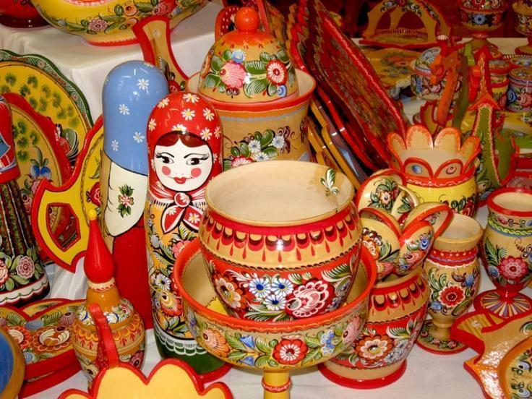

Slide 4
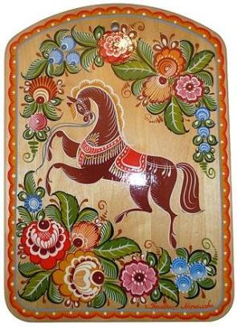
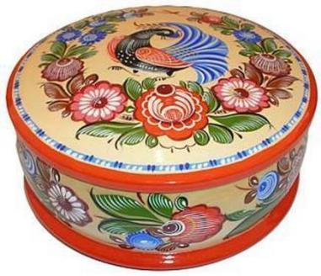

Slide 5
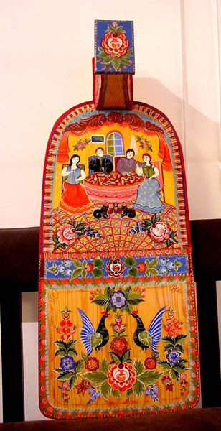
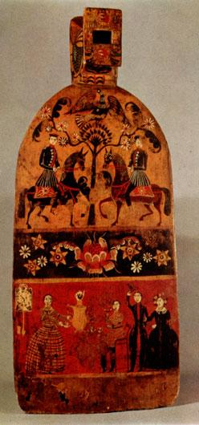
Прялки

Slide 6
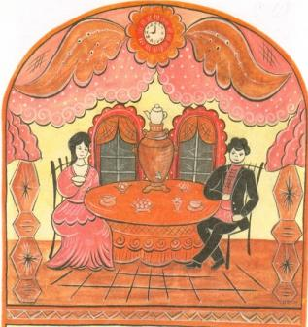
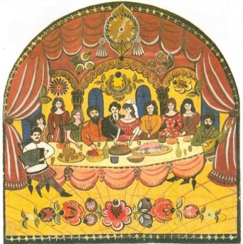
Эскизы росписи «Свидание»
Эскизы росписи «Свадьба»

Slide 7
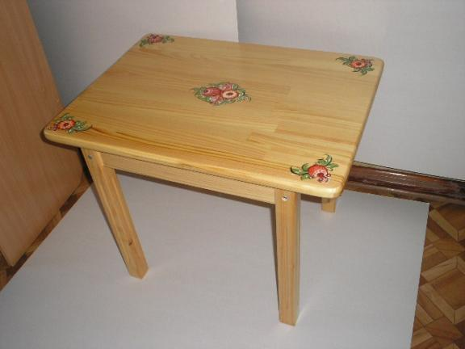
Детская мебель

Slide 8
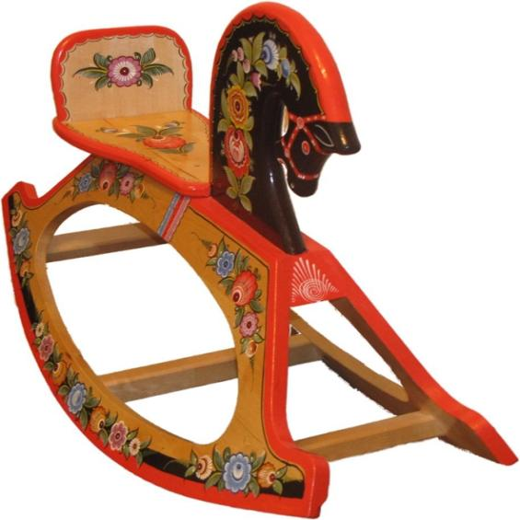
Конь -качалка

Slide 9
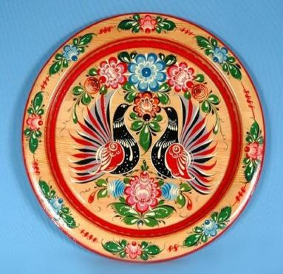
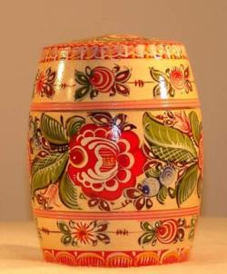
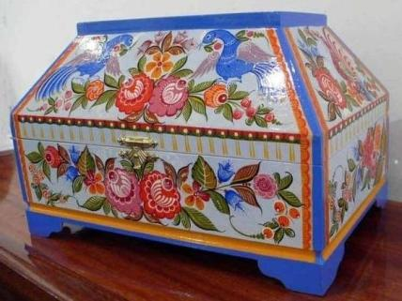

Slide 10
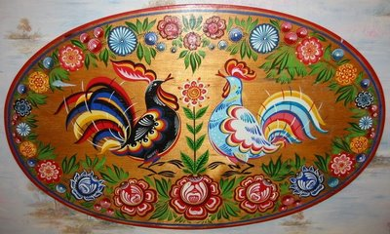
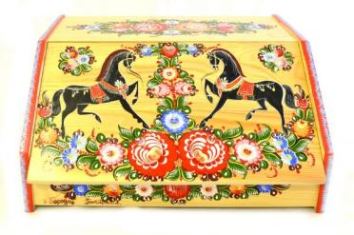
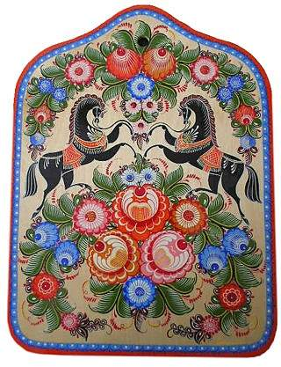
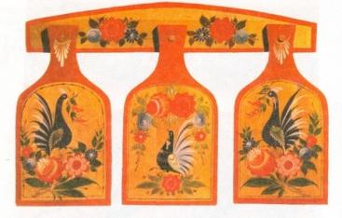

Slide 11
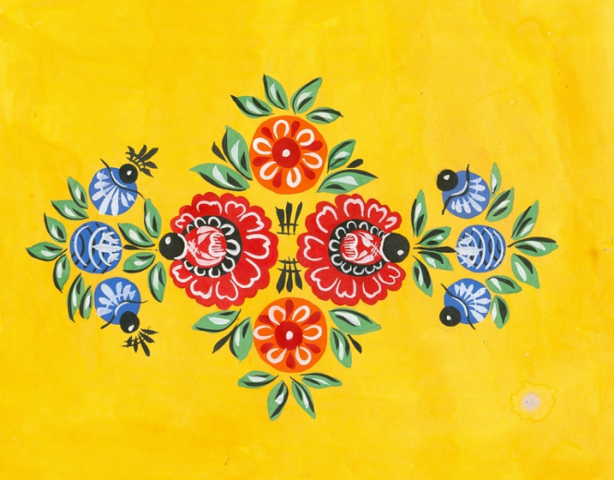

Slide 13
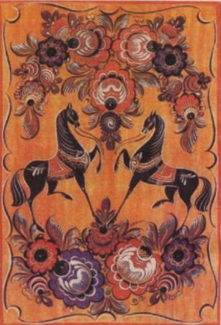
Никогда ни с кем не спутаешь вороного городецкого чудо-коня, изображенного всегда в профиль с поджатой крючком ногой, с лебединой выгнутой шеей. А цветы? Городецкие розаны — их там называют купавками --— фантастической окраски и такой живой упругости, что кажется, бутоны вот-вот лопнут, раскроются…

Slide 14
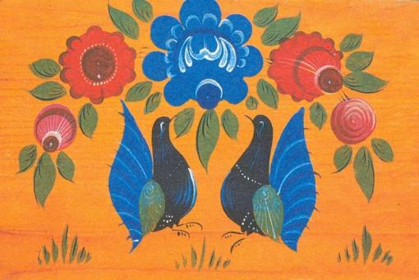

Slide 15
подмалёвок
оттенёвка
разживка

Slide 16
подмалёвок
оттенёвка
разживка

Slide 17
Варианты выполнения мотива «купавка»

Slide 18
подмалёвок
оттенёвка
разживка
Варианты выполнения мотива «листок»

Slide 19
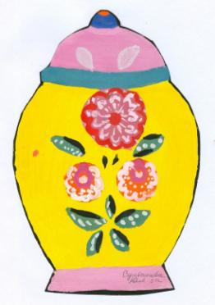
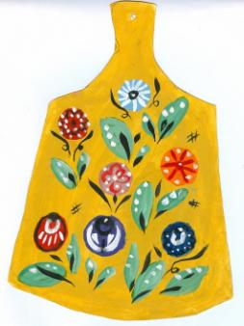
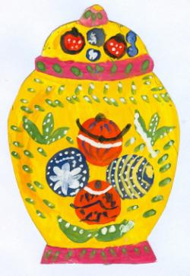
Работы детей

Slide 20
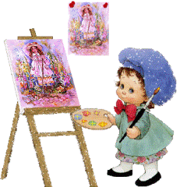
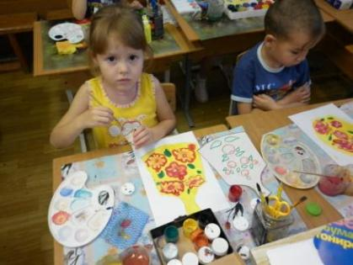
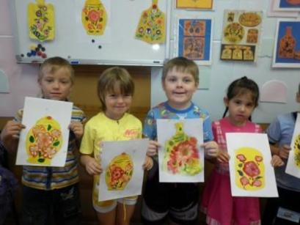
Работы детей

